Slide 1
Презентация Звук у Буква Уу
Разумова Марина Александровна
Учитель высшей категории МБОУ
« СОШ №35 им.К.Д.Воробьёва» г.Курска

Slide 2
Речевой звук

Slide 3
На письме звуки обозначаются буквами

Slide 4
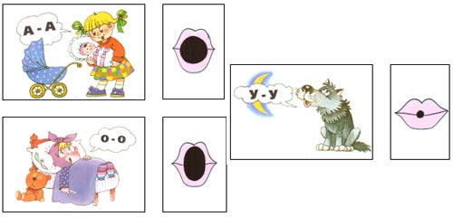
Изученные звуки

Slide 5
Изученные буквы

Slide 6
Кукушка

Slide 7
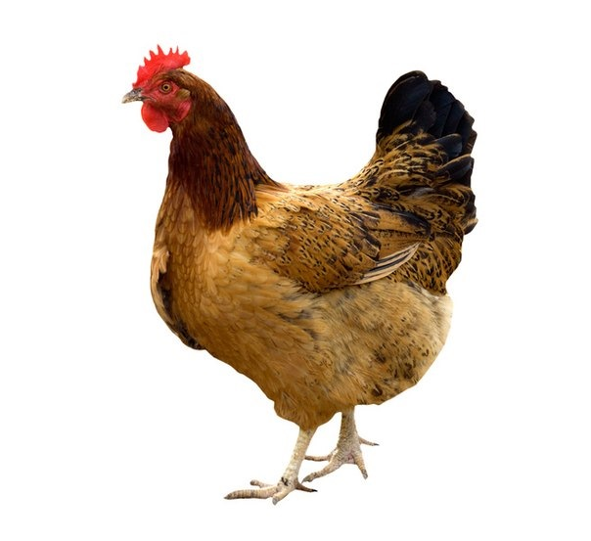
Утка, курица

Slide 8
Кенгуру

Slide 9
Что делает волчёнок?

